Slide 1



Подготовила Журавлева ЮС
учитель первой квалификационной категории
МБОУ СОШ № 10 «Пересвет» г. Бердск

Slide 2
Родительство одновременно предстает в нескольких планах:
• план индивидуально-личностных особенностей мужчины и женщины, составляющих семейный союз;
• план, охватывающий обоих супругов в единстве их ценностных
ориентаций, родительских позиций и чувств;
• план, фиксирующий взаимосвязь поколений в собственной и
родительской семье;
• план, раскрывающий родительство в системе общественных отношений.

Slide 3
Будущее общества – это сегодняшнее состояние родительства.
Таким образом, очень важно повышать функциональную
грамотность родителей, родительскую компетентность, знания
о подходах в воспитании и гармоничном развитии ребенка.

Slide 4
Функциональная грамотность
Министерством просвещения был разработан проект
«Мониторинг формирования функциональной
грамотности».
Формирование способности использовать все постоянно приобретаемые в течение жизни знания, умения и навыки для решения максимально широкого диапазона жизненных задач в различных сферах человеческой деятельности, общения и социальных отношений.

Slide 5
Синтез знаний, умений и навыков, составляющих содержание функциональной грамотности (в широком смысле), и призванных обеспечить эффективное функционирование личности в системе детско-родительских отношений, представлен следующими компонентами
1. психолого-педагогическая функциональная грамотность как усвоение и использование на практике понятий о нормативных типах личности, возрастных психологических особенностях ребенка, как способность организовать эффективное межличностное взаимодействие в процессе семейного воспитания, а также как усвоение и практическое использование понятий о способах решения проблем семейного воспитания;

Slide 6
2. медико-гигиеническая функциональная грамотность (умение идентифицировать психосоматическое состояние ребенка, требующее немедленного обращения к врачу; владение навыками ухода за больным ребенком, обеспечение условий развития культуры здоровья ребенка, приобщения его к здоровому образу жизни);

Slide 7
3. этническая и межкультурная функциональная грамотность, проявляющаяся в формировании у детей ценностного отношения к национальной культуре, в воспитании национального духа в условиях полиэтнического пространства; в интериоризации элементов межкультурной коммуникации; в овладении иностранными языками, в усвоении и трансляции знаний о традициях, истории, обычаях, жизненном укладе других народов, их верованиях и т.д.;

Slide 8
4. правовая функциональная грамотность (знакомство с нормами реализации семейного права, участие в правовом просвещении детей);
5. функциональная грамотность в духовно-нравственной сфере (восприятие как ценности норм и смыслов, которые значимы для данного сообщества, поддержание национальных традиций, стремление воспитать такое мироощущение в своих детях);

Slide 9
6. деятельностная функциональная грамотность (способность родителей ставить и изменять цели и задачи воспитательной деятельности; организовать семейную социально-педагогическую деятельность по формированию у ребенка социальных навыков, социальных умений и социального интеллекта; совершенствовать коммуникативные процессы в ходе педагогического воздействия на ребенка).

Slide 10
Грамотность родителей (в узком смысле)
знание о стилях и типах детско-родительских отношений;
умение применять основные воспитательные подходы с целью гармонизации детско-родительских отношений;
знание о стилях взаимоотношений супругов, поскольку стиль отношений в семье напрямую влияет на результат воспитания и психологическое благополучие ребенка;
знание о создании положительной эмоциональной среды, с целью всестороннего психического развития;
знание о факторах воспитательного воздействия;
знание о воспитательных позициях родителей: адекватность, гибкость, эмпатия, прогнозирование и пр.

Slide 11
Психолого-педагогическое просвещение родителей как ОДИН из способов развития функциональной грамотности родителей
Создание системы психолого-педагогической поддержки семьи и повышения педагогической компетентности родителей, психологического сопровождения развития ребенка в условиях семьи и образовательного учреждения становится важнейшей задачей современного общества, которая решается в процессе психолого-педагогического сопровождения.

Slide 12
В МБОУ СОШ №10 Пересвет:
классные руководители
социальный педагог Зибарева Людмила Николаевна и Абашева Ольга Александровна
педагог-психолог Слепцова Евгения Анатольевна
Центр дополнительного образования и психолого-педагогического сопровождения «Перспектива»
5-00-46 Кирова 29/1

Slide 13
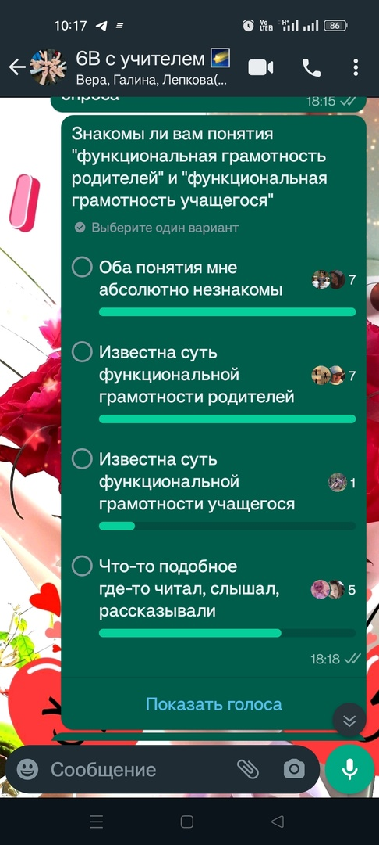
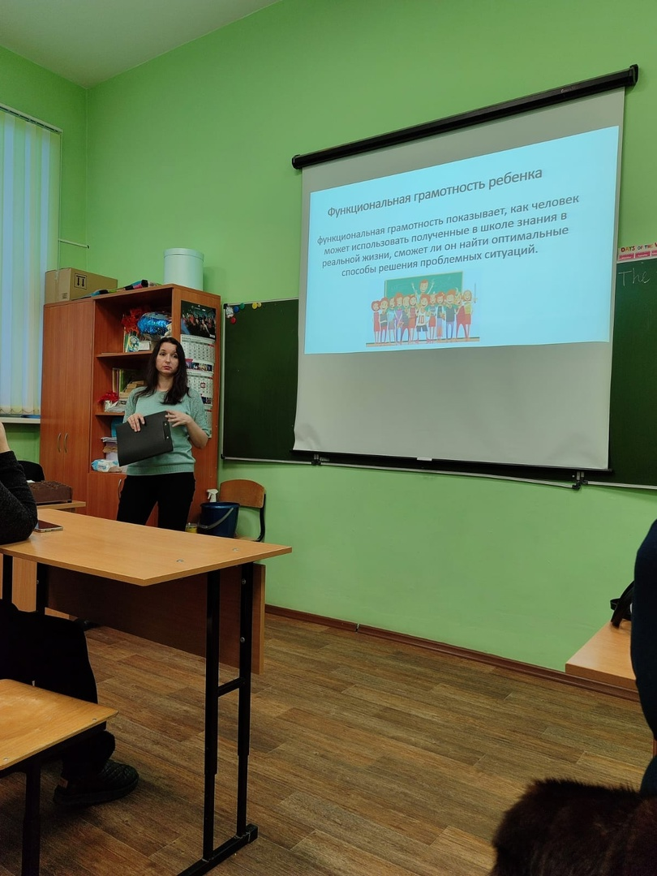

Slide 15
Функциональная грамотность ребенка
функциональная грамотность показывает, как человек может использовать полученные в школе знания в реальной жизни, сможет ли он найти оптимальные способы решения проблемных ситуаций.

Slide 16
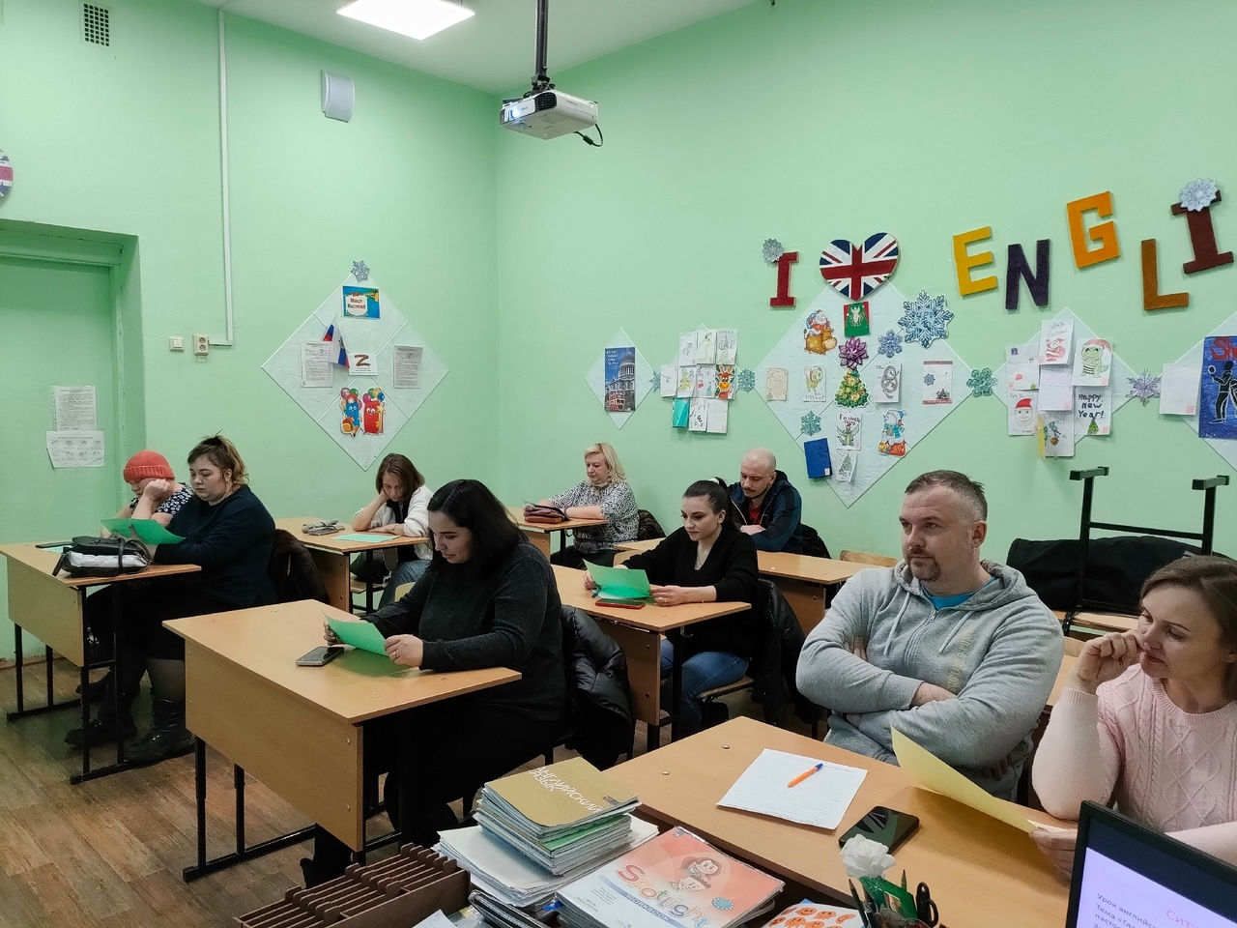
Ситуация для обсуждения!
Урок английского языка
Тема «Глагол. Сопоставление простого настоящего времени и настоящего длительного времени»
Задание: используя правило на странице GR 3-4 Module 4-5, заполнить (составить) таблицу, сравнив настоящее простое и продолженное время по следующим пунктам:
Употребление времени глагола;
Указатели времени с переводом!

Slide 17
Если ребёнок выработает способность усваивать новую информацию и умение обмениваться информацией с другими, в течение всей его жизни перед ним будут открываться многообразные экономические и социальные возможности.
Сделаем своих детей успешными!
СПАСИБО ЗА ВНИМАНИЕ!

